Slide 1

Муниципальное бюджетное дошкольное учреждение
«Детский сад комбинированного вида №1»
«Возможность педагогического
взаимодействия с ребенком в
образовательном пространстве»
Ст. воспитатель МБДОУ№1:
Ульяновская С.Г.
Г. Александров 2015 г.

Slide 2
Основные Федеральные нормативные документы регламентирующие введение ФГОС ДО
ФЕДЕРАЛЬНЫЙ ЗАКОН ОБ ОБРАЗОВАНИИ В РОССИЙСКОЙ ФЕДЕРАЦИИ 29 декабря 2012 года N 273-ФЗ вступил в силу 1 сентября 2013г.;
Приказ Министерства образования и науки РФ от 30 августа 2013 г. № 1014 "Об утверждении Порядка организации и осуществления образовательной деятельности по основным общеобразовательным программам - образовательным программам дошкольного образования»;
Приказ Министерства образования и науки Российской Федерации от 17 октября 2013 г. N 1155 г. Москва"Об утверждении федерального государственного образовательного стандарта дошкольного образования»;
Приказ Министерства образования и науки РФ от 8 апреля 2014 г. N 293 « Об утверждении порядка приема на обучение по образовательным программам дошкольного образования».
Приказ Министерства образования и науки Российской Федерации от 20 сентября 2013 г. № 1082 г. Москва"Об утверждении Положения о психолого-медико-педагогической комиссии»

Slide 3
Основные документы Департамента образования Владимирской области регламентирующие введение ФГОС ДО
Приказ Департамента образования Владимирской области от 27 августа 2013г. № 1094 « О реализации постановления Губернатора Владимирской области от 19.08.2013 № 920 «О реализации постановления Правительства Российской Федерации от 03.06.2013 № 459 «О порядке предоставления и распределения субсидий из федерального бюджета бюджетам субъектов Российской Федерации на реализацию мероприятий по модернизации региональных систем дошкольного образования в 2013 году» ;
Приказ департамента образования администрации Владимирской области № 1213 от 25.09.2013 "Об утверждении плана внедрения федерального государственного образовательного стандарта дошкольного образования (ФГОС) на 2013-2014 годы»;

Slide 4

Документы управления образования администрации Александровского района, регламентирующие введение ФГОС ДО
Приказ управления образования администрации Александровского района от 04. 09. 2013г. №535 « Об утверждении плана-графика мероприятий по введению федерального государственного образовательного стандарта дошкольного образования на территории Александровского района на 2013-2014 учебный год» ;
Положение о рабочей группе по введению ФГОС дошкольного образования в дошкольных образовательных учреждениях, расположенных на территории Александровского района.

Slide 5
Документы муниципального бюджетного дошкольного учреждения
«Детский сад комбинированного вида №1» регламентирующие введение ФГОС ДО
План – график работы по МБДОУ №1 по введению ФГОС дошкольного образования на 2013-2014 учебный год
к приказу по МБДОУ №1 от 20 сентябрь 2013г. №46;
Положение о составы рабочей группе по введению ФГОС дошкольного образования в МБДОУ «Детский сад комбинированного вида № 1»;
Положение о заработной плате работников ДОУ в соответствии с федеральным законодательством.
Должностные инструкции педагогов ДОУ в соответствии с требованиями ЕКС раздела « Квалификационные характеристики должностей работников образования»;

Slide 6
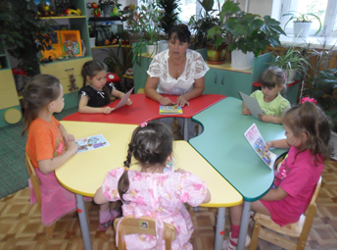
Педагогическое взаимодействие с детьми в образовательном пространстве МБДОУ №1
Взаимодействие педагогов с детьми является основным звеном образовательного процесса в нашем дошкольном учреждении, поэтому главной задачей нашей деятельности является выбор верной позиции педагога во взаимодействии с детьми.
Педагогу важно понимать, что опираясь на имеющийся опыт ребенка, его достижения в развитии, необходимо на основе партнерского взаимодействия, в активной со стороны ребенка, совместной деятельности, позволить ему на протяжении всего дня открывать новые горизонты познания, чувствовать этот мир, его оттенки, понимать собственные состояния, настроения, учиться созидать.
В соответствии со стандартом ДО, ребенок – субъект (активный участник) образовательных отношений.

Slide 7

Постановка детей в субъектную позицию в учетом требований ФГОС ДО
Дети участвуют в выдвижении ( или обсуждении) ближайших и перспективных целей своей деятельности совместно с педагогом;
Педагог всегда выстраивает субъектно-субъектные взаимодействия;
ребенок – субъект (активный участник)
Способ решения проблемы выбран или предложен детьми самостоятельно, при тактичном руководстве со стороны педагога;
Дети действуют преимущественно на основе самостоятельно принятого решения.

Slide 8
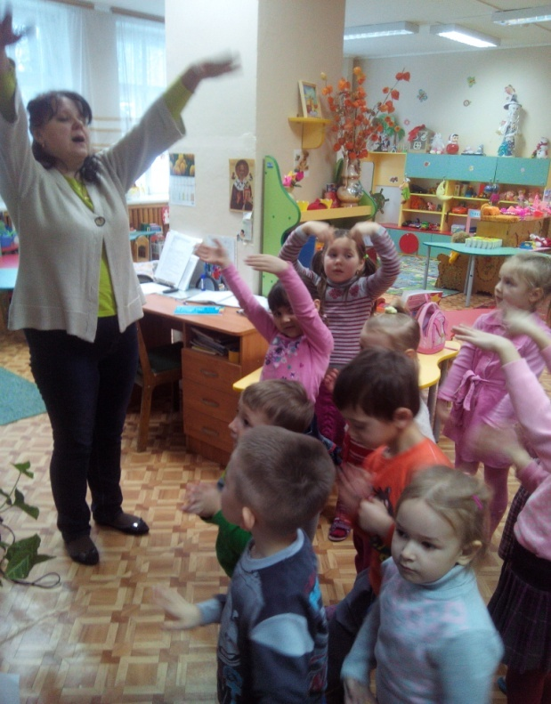
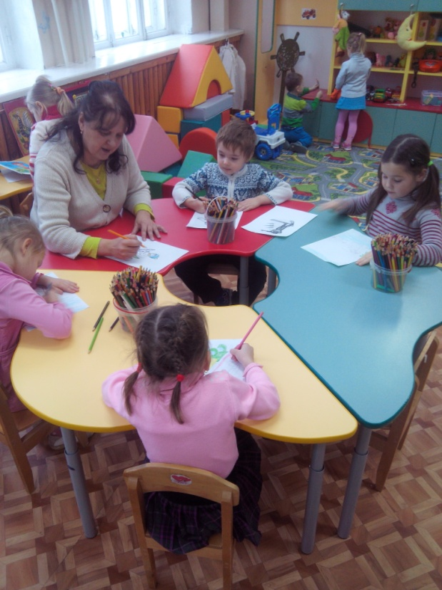
С введением ФГОС изменился способ организации детских видов деятельности: не руководство взрослого, а совместная (партнерская) деятельность взрослого и ребенка - это наиболее естественный и эффективный контекст развития в дошкольном детстве.

Slide 9
В нашем дошкольном учреждении педагогическое взаимодействие с ребенком осуществляют воспитатели и специалисты ДОУ:
Учитель-логопед
Воспитатель
Ребенок
Педагог-психолог
Инструктор по физической культуре
Музыкальный руководитель

Slide 10
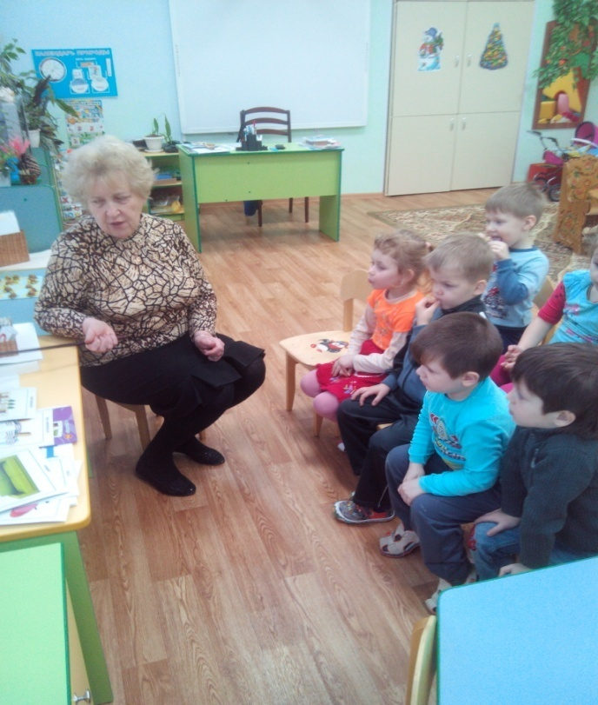
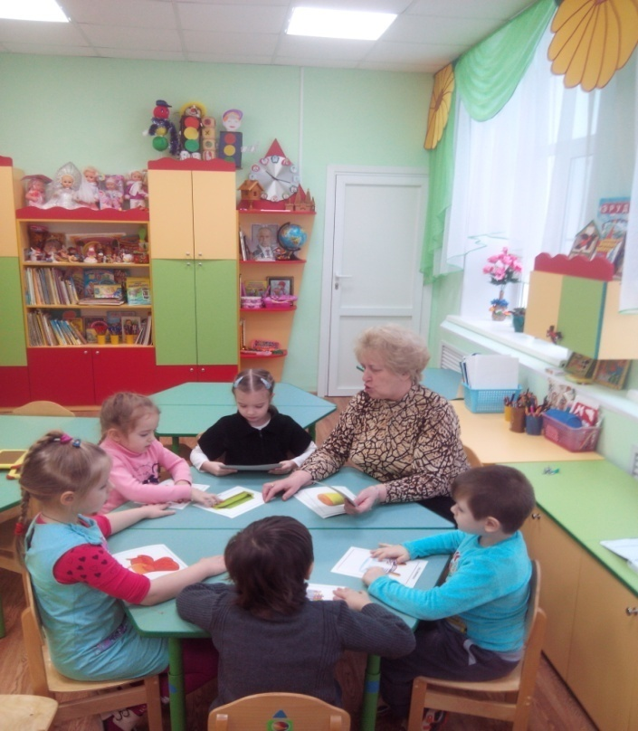
В настоящее время в детском саду функционирует 7 групп, одна из которых группа компенсирующей направленности.

Slide 11

Коррекционную работу с детьми с нарушениями речи осуществляет учитель-логопед ДОУ Шумова Светлана Викторовна.
Одним из средств обучения и компонентом воспитательно-образовательной системы ДОУ в соответствии с ФГОС являются информационно-коммуникативные технологии
( ИКТ) .
Современные информационные технологии являются перспективным средством коррекционно – развивающей работы с детьми, имеющими нарушения речи.
Детям интересно всё, что связано с компьютером, таким образом, повышается учебная мотивация, повышается и речевая, познавательная активность ребёнка на логопедическом занятии.
Компьютерные технологии представляют для учителей - логопедов большой интерес и являются не частью содержания коррекционного обучения, а дополнительным набором возможностей коррекции отклонений в развитии речи ребёнка.

Slide 12
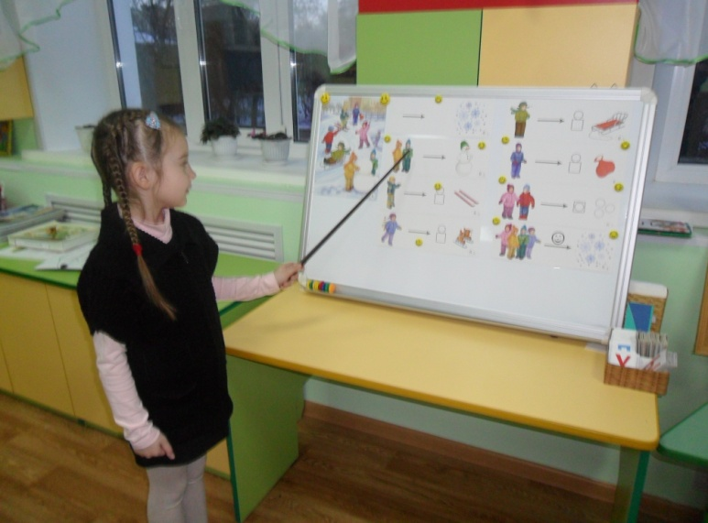
Организация образовательной деятельности детей –логопатов требует особого подхода, который предусматривает эмоциональную поддержку дошкольников во время проведения мероприятия.
Одной из центральных проблем в логопедической работе является мотивация. Очень часто ни желание учителя-логопеда, ни владение методикой коррекции речи недостаточно для положительной динамики речевого развития детей. Ребёнка утомляет ежедневное проговаривание слогов, слов, называние картинок для автоматизации и дифференциации звуков.

Slide 13
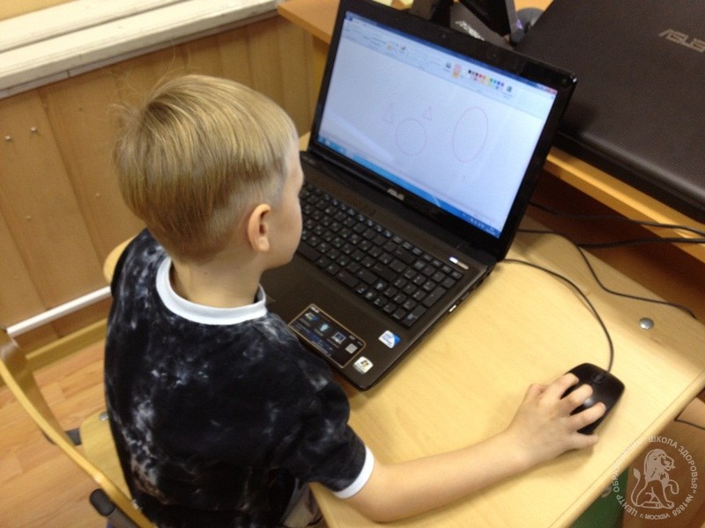
К.Д. Ушинский заметил: «Детская природа требует наглядности»
Но часто возникает проблема, где найти нужный материал, и как лучше его продемонстрировать. Имеющийся в детском саду наглядный материал устаревает, а приобретение нового требует немалых материальных затрат.
Изготовление своими руками требует способностей, да и не всегда соответствует необходимым требованиям к наглядности.
Компьютерные технологии представляют большой интерес и являются не частью содержания коррекционного обучения, а дополнительным набором возможностей коррекции отклонений в развитии речи ребёнка.

Slide 14
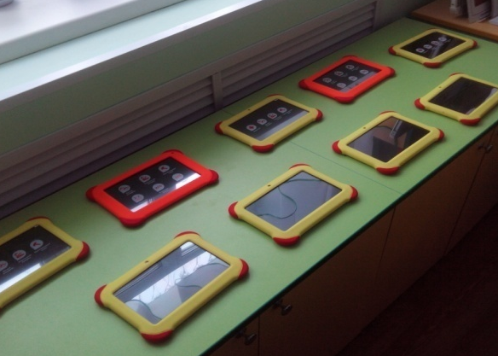
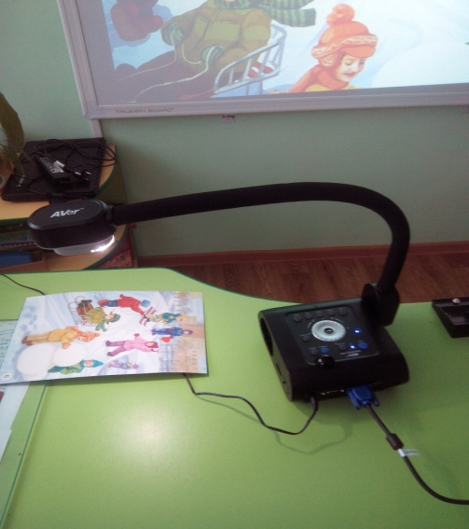
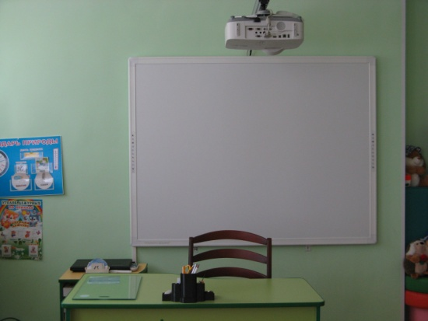
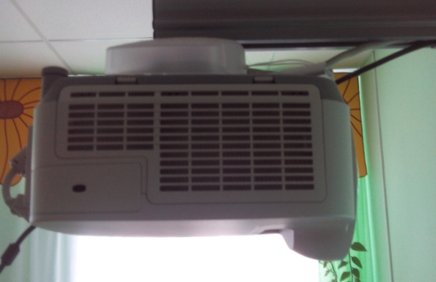
С целью оптимизации процесса развития познавательной деятельности и развития речи дошкольников Шумова С.В. использует следующие средства ИКТ:
интерактивная доска;
ноутбук;
проектор;
индивидуальные планшетные компьютеры
документ- камеру;
музыкальный центр;

Slide 15
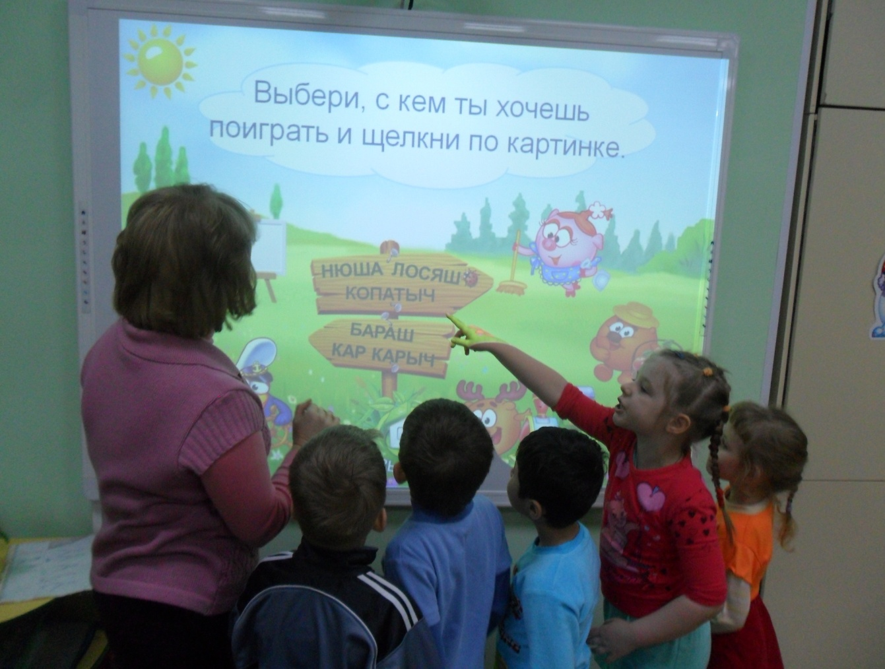
Компьютерные технологии позволяют самим создавать и использовать на занятиях мультимедийные презентации, игровые упражнения и задания с учетом возраста, индивидуальных особенностей и образовательных потребностей каждого ребенка
Дидактическая игра на дифференциацию звуков с-ш

Slide 16
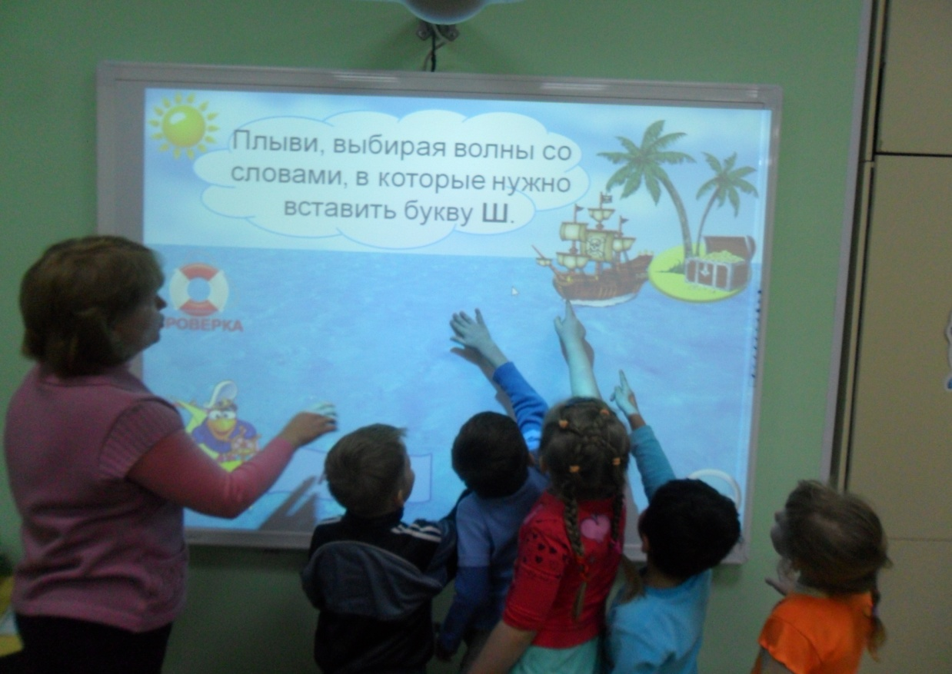
Дидактическая игра на дифференциацию звуков с-ш
Дети являются активным участниками образовательного процесса. Под руководством учителя -логопеда самостоятельно выполняют задания.

Slide 17
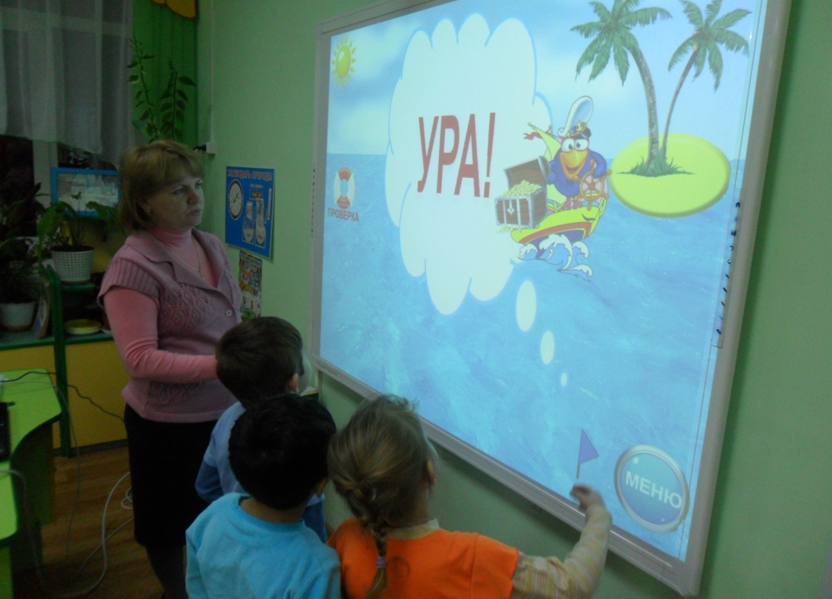
Дидактическая игра на дифференциацию звуков с-ш
Совместно с педагогом дети достигают поставленной цели в игровой интересной форме.

Slide 18
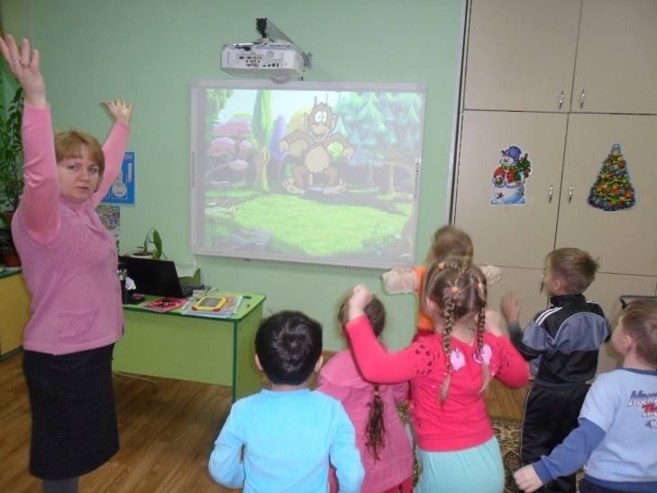
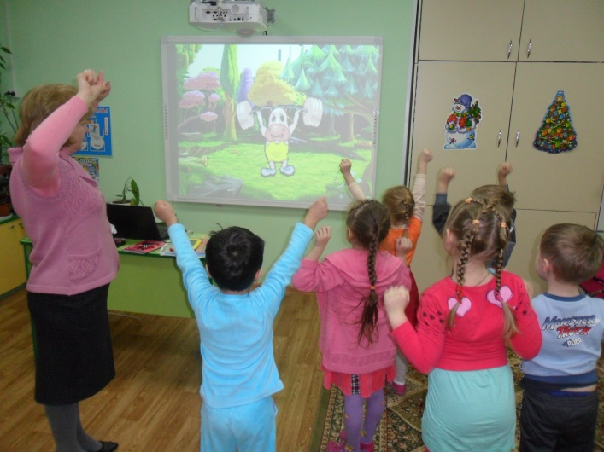
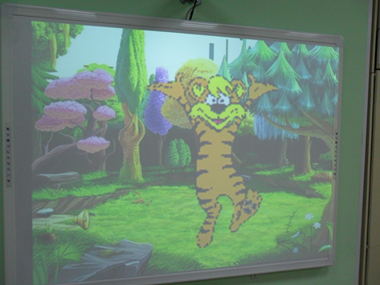
Мультимедийное оборудование учитель-логопед использует в качестве динамических пауз во время проведения подгрупповых и фронтальных занятий.
В группе создана медиотека с подборкой логопедических игр и музыкальных физкультминуток .

Slide 19
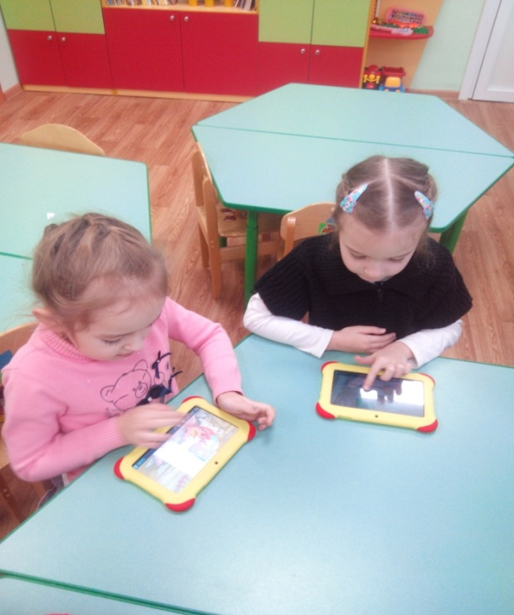
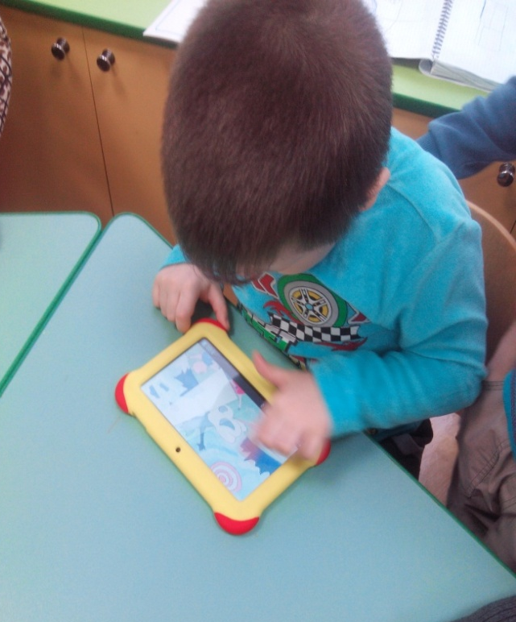
Индивидуальные планшетные компьютеры
В группе имеются 10 планшетных компьютера для детей, в памяти которых изначально были русские народные сказки, игры, музыка . Дети самостоятельно и в совместной деятельности с педагогом могут смотреть сказки, играть в логопедические игры, делать фото и видео. Информация на планшетах может пополнятся по средствам Интернет-ресурсов.

Slide 20
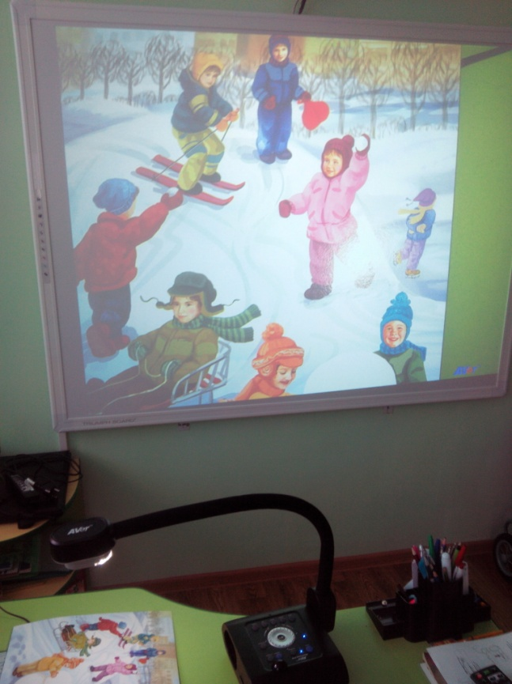
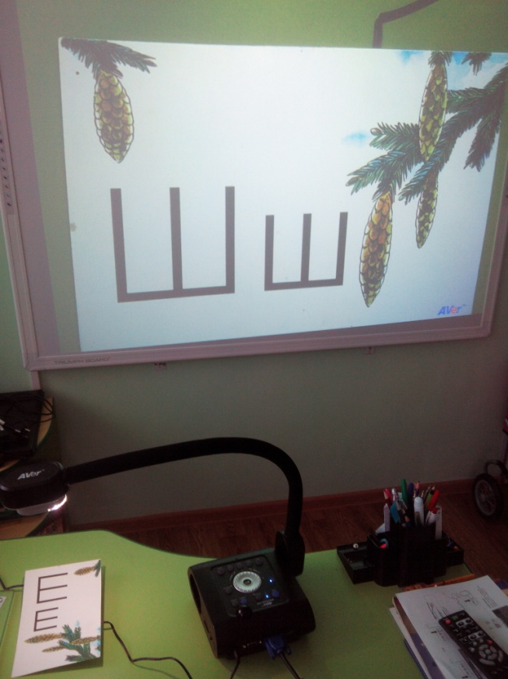
Документ-камера -цифровое устройство нового поколения
Документ-камера — позволяет демонстрировать объекты в увеличенном виде, а также использовать документ-камеру в качестве цифрового фотоаппарата, видеокамеры и сканера – причем сканера, позволяющего получать объемные изображения .

Slide 21
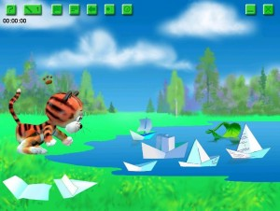

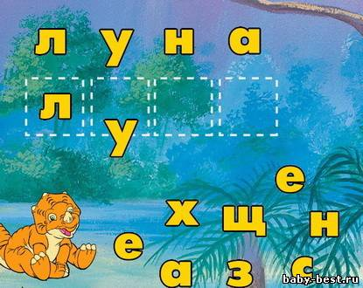
Обучающие компьютерные логопедические программы
С целью оптимизации процесса развития познавательной деятельности и развития речи дошкольников логопед использует обучающие компьютерные программы:
«Учимся говорить правильно»;
«Игры для тигры»;
«Баба – Яга учится читать»;
«Автоматизация согласных»;
«Радуга в компьютере»;
«Школа Кролика»

Slide 22
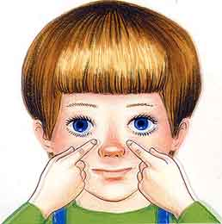
Мероприятия с использованием компьютерных технологий нужно проводить с обязательным соблюдением следующих условий для сбережения здоровья ребёнка:
По требованиям Сан ПиН непосредственно-образовательная деятельность
с использованием компьютера предполагает для детей 5лет – 10 минут,
для детей 6-7 лет - 15 минут.
При работе детей располагают на расстоянии не ближе 2-3 м и не дальше 5-5,5 м от экрана.
Образовательную деятельность с использованием компьютера или планшета для детей 5-7 лет следует проводить не более одного раза в течение дня и не чаще трех раз в неделю.
В конце НОД проводить гимнастику для глаз.

Slide 23

Преимущество использование ИКТ для ребенка:
повышает мотивацию ребёнка к логопедическим занятиям;
формирует у ребёнка активную позицию субъекта обучения;
обучается элементарным действиям с компьютером;
обогащает НОД эмоциональной окрашенностью;
психологически облегчает процесс усвоения;
возбуждает живой интерес к предмету познания;
формирует навык исследовательской деятельности;
расширяет общий кругозор.

Slide 24
Таким образом, мы считаем, что использование в логопедической и коррекционной работе нетрадиционных методов и приёмов, например, мультимедийных презентаций, логопедических игр предотвращает утомление детей, поддерживает у детей с различной речевой патологией познавательную активность, повышает эффективность логопедической работы в целом, их применение на логопедических занятиях интересно детям.
Экран притягивает внимание, которого педагог порой не может добиться при взаимодействии с ребенком с детьми.
В дальнейшем мы планируем в нашем учреждении осваивать возможности электронных образовательных ресурсов( ЭОР), использовать их в создании образовательного пространства и педагогическом взаимодействии с детьми.
В ДОУ планируем создать банк мультимедийных презентаций и игр.

Slide 25
Благодарю за
внимание!
Сайт МБДОУ №1 г. Александров:
site-8491d5e.umi.ru

